Slide 1

UNRE 3D Avatar SDK Sales Kit
2019年3月

Slide 2
产品概述 Product Overview
Avatar人像在专业的电影,动画,AR/VR,游戏,直播,社交等市场急剧发展,目前的Avatar人像生成制作难度大，成本高，周期长。
随着市场对Avatar人像的应用需求不断扩大.我司开发了一款针对全平台移动端轻量级，支持即拍即生成，自由编辑的高质量动态Avatar人像算法引擎。
通过上传单张2D照片或2D/3D消费级相机扫描生成一个外形逼真的3D人头模型(含动态发型)，支持针对模型的自定义编辑（明星脸拟合/美颜美型/自由形变/饰品穿戴），可以通过三种方式来驱动Avatar人像面部动态效果，1.获取面部表情系数同步驱动 2. 声音或者文字驱动口型 3. 直接通过CMD命令驱动 ，让Avatar3D形象产生丰富的情感和动作。

Slide 3
产品特点 Product Features
模型特征
自定义调整
移动端
平台全覆盖
即拍即生成
面部特征
精细还原
动态表情
动态发型
基于点云深度感知编码引擎，支持面部特征个性化调整(明星脸拟合/美颜美型/自由形变/饰品穿戴）
移动端平台全覆盖，支持3D相机扫描
2D相机扫描
单张照片生成
支持IOS和安卓系统
（Android 5.1+）
基于高效能边缘加速算法(CV&AI)以及深度优化并行异构计算能力模型运算/生成在本地实时完成
基于3D智能像素增强引擎，消费级3D相机扫描和2D相机扫描都可以生成高精度的人脸模型
获取面部表情系数同步驱动,声音或者文字驱动口型,通过CMD命令驱动,让Avatar3D形象产生丰富的情感和动作。

Slide 4
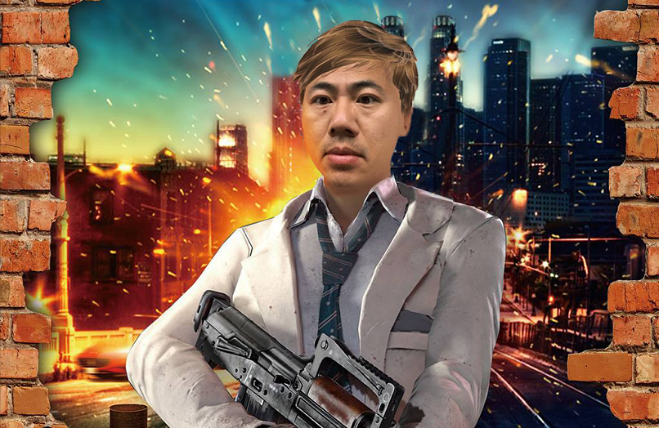
应用场景 Applications
3D游戏建模
3D人像生成
3D人像个性化编辑
3D人像发型&表情生成
3D人像游戏角色生成

Slide 5

Thanks

